Slide 1
আজকের ক্লাশে সবাইকে
স্বাগতম

Slide 2
শিক্ষক পরিচিতিঃ
মোহাম্মদ মোরশেদ
সহকারী শিক্ষক
কোকদন্ডী গুনাগরী উচ্চ বিদ্যালয়
বাঁশখালী,চট্টগ্রাম।

Slide 3
পাঠ পরিচিতিঃ
বিষয়ঃ হিসাব বিজ্ঞান
শ্রেণীঃ নবম
অধ্যায়ঃ জাবেদা
সময়ঃ

Slide 4
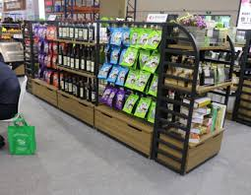
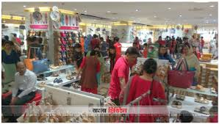
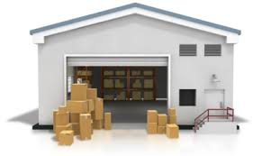
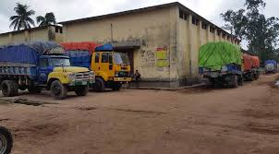
আমরা ছবিতে কি দেখছি?

Slide 5
আমরা ছবিতে কি দেখছি?

Slide 6
আমরা ছবিতে কি দেখছি?

Slide 7
আমরা ছবিতে কি দেখছি?

Slide 8
আমরা ছবিতে কি দেখছি?

Slide 9
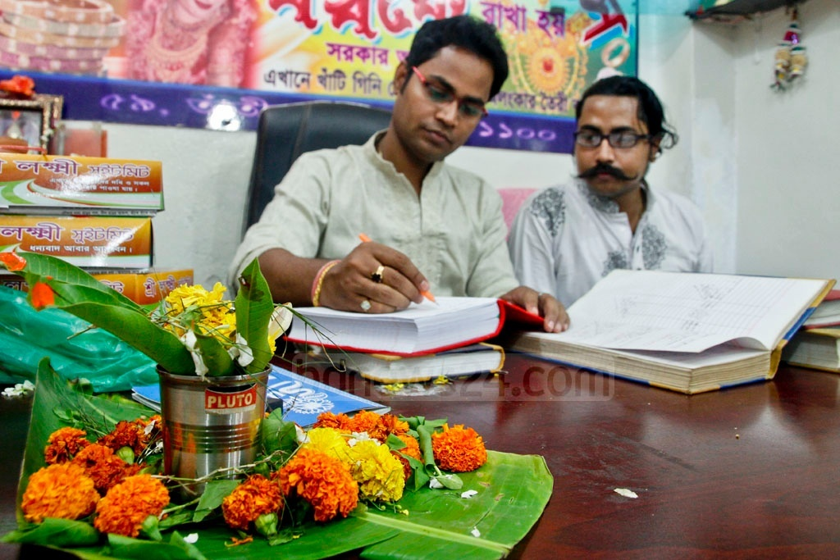
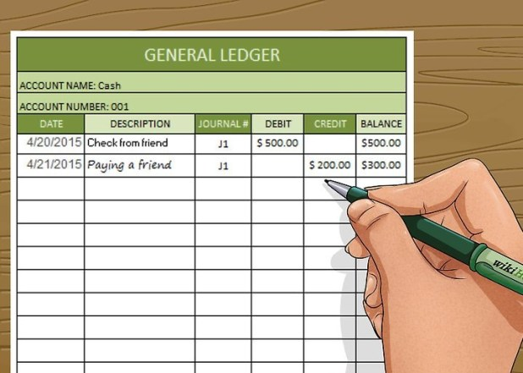
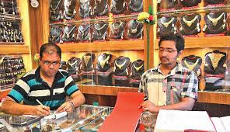
ছবিতে আমরা কি দেখছি।

Slide 10
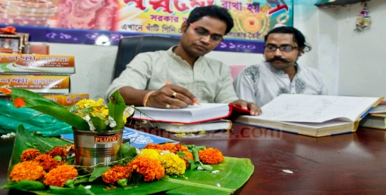
ছবিতে আমরা কি দেখছি।

Slide 11
ছবিতে আমরা কি দেখছি।

Slide 12
এগুলো হিসাবের বই।
প্রতিষ্ঠানের হিসার রাখতে বিভিন্ন বই ব্যবহার করতে হয়।

Slide 13
আমাদের আজকের পাঠঃ
জাবেদার শ্রেণী বিভাগ

Slide 14
এই পাঠ শেষে শিক্ষর্থীরা……
জাবেদার শ্রেণী বিভাগ করতে পারবে।

Slide 15
লেনদেন সংগঠিত হওয়ার পর জাবেদায় বই তে প্রথম লিপিবদ্ধ করা হয়

Slide 16
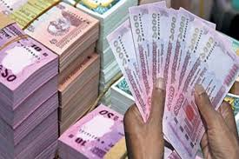
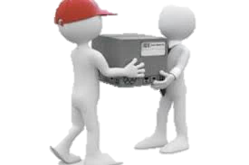
প্রতিষ্ঠানের লেনদেন সমূহের মাঝে বৈশিষ্ট্য ও প্রকৃতিগত ব্যাপক পার্থক্য বিদ্যামান
যেমনঃ
নগদ লেনদেন

Slide 17
প্রতিষ্ঠানের লেনদেন সমূহের মাঝে বৈশিষ্ট্য ও প্রকৃতিগত ব্যাপক পার্থক্য বিদ্যামান
যেমনঃ
নগদ লেনদেন

Slide 18
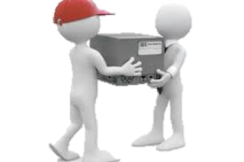
প্রতিষ্ঠানের লেনদেন সমূহের মাঝে বৈশিষ্ট্য ও প্রকৃতিগত ব্যাপক পার্থক্য বিদ্যামান
যেমনঃ
নগদ লেনদেন
বাকিতে লেনদেন

Slide 19
প্রতিষ্ঠানের লেনদেন সমূহের মাঝে বৈশিষ্ট্য ও প্রকৃতিগত ব্যাপক পার্থক্য বিদ্যামান
যেমনঃ
নগদ লেনদেন
বাকিতে লেনদেন
পণ্য ক্রয়/ বিক্রয় করার পর সেই পন্য ফেরত আসে/ ফেরত দিতে হয়

Slide 20
তাই হিসাব তথ্য ব্যবহারকারিদের সুবির্ধাথে জাবেদাকে দুই শ্রেণিতে ভাগ করা যায়।
বিশেষ জাবেদা
প্রকৃত জাবেদা

Slide 21
ক্রয় জাবেদা
বিক্রয় জাবেদা
ক্রয় ফেরত জাবেদা
বিশেষ জাবেদা
বিক্রয় ফেরত জাবেদা
নগদ প্রাপ্তি জাবেদা
নগদ প্রদান জাবেদা

Slide 22
ক্রয় জাবেদা
বিক্রয় জাবেদা
ক্রয় ফেরত জাবেদা
বিক্রয় ফেরত জাবেদা
নগদ প্রাপ্তি জাবেদা
নগদ প্রদান জাবেদা

Slide 23
ক্রয় জাবেদা
বিক্রয় জাবেদা
এই জাবেদা বইতে ধারে / বাকিতে ক্রয় পণ্য লেখা হয়
ক্রয় ফেরত জাবেদা
বিক্রয় ফেরত জাবেদা
নগদ প্রাপ্তি জাবেদা
নগদ প্রদান জাবেদা

Slide 24
ক্রয় জাবেদা
বিক্রয় জাবেদা
ক্রয় ফেরত জাবেদা
এই জাবেদা বইতে ধারে / বাকিতে পণ্য বিক্রয় লিখা হয়
বিক্রয় ফেরত জাবেদা
নগদ প্রাপ্তি জাবেদা
নগদ প্রদান জাবেদা

Slide 25
ক্রয় জাবেদা
বিক্রয় জাবেদা
ক্রয় ফেরত জাবেদা
বিক্রয় ফেরত জাবেদা
এই জাবেদা বইতে ক্রয়কৃত পন্য ফেরত দেওয়া হলে তা লেখা হয়।
নগদ প্রাপ্তি জাবেদা
নগদ প্রদান জাবেদা

Slide 26
ক্রয় জাবেদা
বিক্রয় জাবেদা
ক্রয় ফেরত জাবেদা
এই জাবেদা বইতে বিক্রয়কৃত পন্য ফেরত আসলে লেখা হয়।
বিক্রয় ফেরত জাবেদা
নগদ প্রাপ্তি জাবেদা
নগদ প্রদান জাবেদা

Slide 27
ক্রয় জাবেদা
বিক্রয় জাবেদা
ক্রয় ফেরত জাবেদা
নগদ/চেকের টাকা আসলে।
বিক্রয় ফেরত জাবেদা
নগদ প্রাপ্তি জাবেদা
নগদ প্রদান জাবেদা

Slide 28
ক্রয় জাবেদা
বিক্রয় জাবেদা
ক্রয় ফেরত জাবেদা
নগদ/ চেকের টাকা প্রদান করলে।
বিক্রয় ফেরত জাবেদা
নগদ প্রাপ্তি জাবেদা
নগদ প্রদান জাবেদা

Slide 29
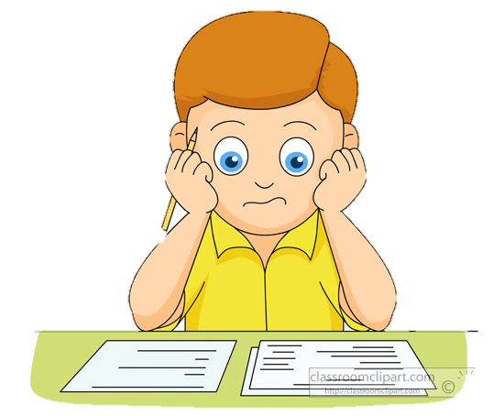
একক কাজঃ
কোন জাবেদা বইতে নগদ আগমন লেনদেন লেখা হয়?

Slide 30
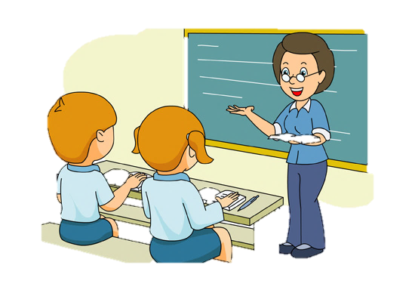
জোড়ায় কাজঃ
করিমের কাছ থেকে ৫,০০০ টাকার পন্য ক্রয়
একজন দেনাদারের কাছ থেকে পাওয়া গেল ২,০০০ টাকা।
ব্যাংক থেকে ঋন নেওয়া হল ৪০,০০০ টাকা।
এই লেনদেনগুলো কোন কোন জাবেদায় লিখতে হবে?

Slide 31
মূল্যায়নঃ
১.জাবেদা কি?
২. জাবেদার কয়টি ঘর?
৩. মাল ক্রয় ৫০০ টাকা এর জাবেদা কি?

Slide 32
বাড়ির কাজঃ
প্রকৃত জাবেদার বৈশিষ্ট্য লিখে আনবে।

Slide 33
ধন্যবাদ

